Slide 1
14 %
Notes:
POZDRAVLJENI; MOJE IME JE NIKO KUMAR;
SEM DIREKTOR PODJETJA VALTEX,
VALTEX JE ČLAN EKO INICIATIVE.
ZATO DANES PREDSTAVLJAM TUDI EKO INICIATIVO IN NAŠE DOSEŽKE.
14% je osrednja letošnja tema EI; na koncu boste izvedeli zakaj!
ENO POMENLJIVO ŠTEVILKO SMO ZAPISALI V UVOD – VAM JO NA KONCU RAZLOŽIM!

Slide 2
EKO INICIATIVA je skupnost osveščenih podjetij in ustanov, ki v svojih zgradbah uporabljajo trajnostne izdelke za osebno in objektno higieno.
Med temi izdelki je tudi
HIGIENSKI PAPIR IZDELAN IZ RECIKLIRANIH
TETRA PAKOV (KEMS)
Notes:
Podjetja in ustanove uporabljajo higienski papir, čistila in vreče za smeti v velikih količinah.
Ti zelo obremenjujejo okolje.
Člani eko iniciative uporabljajo higienski papir izdelan iz recikliranih tetrapakov.

Slide 3
31.08.2014 ima EKO INICIATIVA že 138 članov.
Med njimi je 63 šol, vrtcev in fakultet.
EKO INICIATIVOCI smo bili v letu 2014 zelo pridni... saj smo porabili toliko trajnostnega higienskega papirja, da je bilo za to potrebno predelati ...
21.474.000
1lit kartonskih embalaž mleka in sokov
Od tega šolstvo 3,2M.

Slide 4
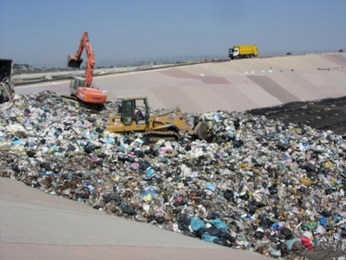
Projekcija 2014 (po 8 mesecih)
V letu 2014
Slovenski člani
EKO INICIATIVA
958 ton reciklirane
post-consumer KEMS
=
21,5 M 1l pakiranj
561 ton MANJ (povprečje)****
1 521 m3
Odlagališč MANJ
(povprečje)***
19 750 m²
posekanih gozdnatih površin MANJ (povprečje)**
3.850 smrek (std smreka)*
* Norveška študija gozdov (9 m visoka, 25 cm premer na 1 m od tal);
**Legambiente’s študija.
*** MIT (Massachussets Institute of Technology)
**** 2008 RISI’s študija.
Notes:
POGLEJMO KAJ NAM JE USPELO ZARADI UPORABE PAPIRJA IZ TETRA PAKOV:
TO NAŠE DEJANJE IMA NEPOSREDEN VPLIV NA OKOLJE V KATEREM ŽIVIMO.

Slide 5
Projekcija 2014 (po 8 mesecih)
14%
958 ton reciklirane
post-consumer KEMS
=
21,5 M 1l pakiranj
ekvivalent
14%
odpadnega
Tetra Paka (KEMS)
Notes:
Pravzaprav nam je uspelo generirati povpraševanje po reciklaži ekvivalenta 14% vsega odpadnega slovenskega KEMS. Kaj takega do danes ni uspelo še nobeni naciji.

Slide 6
Od leta 2010 pa do danes
Slovenski člani
EKO INICIATIVA
od leta 2010
2.246 ton reciklirane
post-consumer KEMS
=
50,4M 1l pakiranj
1.314 ton MANJ emisij (povprečje)****
3.566 m3
odlagališč MANJ
(povprečje)***
46.289 m²
MANJ posekanih
gozdnatih površin
(povprečje)**
11.118 smrek VEČ v gozdu stoji (std smreka)*
* Norveška študija gozdov (9 m visoka, 25 cm premer na 1 m od tal);
**Legambiente’s študija.
*** MIT (Massachussets Institute of Technology)
**** 2008 RISI’s študija.

Slide 7
Ali kdo to sploh ve?
?
Notes:
----- Meeting Notes (25. 09. 14 12:59) -----
Zato smo pa rekli, da bomo letos izpostavili način kako se pohvaliti, izobraževati tiste ki stavbo uporabljajo.

Slide 8
Pohvalite se pred javnostjo!
KALKULATOR OKOLJSKEGA ODTISA VAŠE ZGRADBE
IZDELAMO PLAKATE VELIKOSTI A4, A1 in ROLL OUT STOJALA 60 x 200 cm
NALEPKA ZA VHODNA STEKLENA HODNIŠKA VRATA

Slide 9
Pohvalite se pred javnostjo – NALEPKA 2015
Nalepka je namenjena vsem članom INICIATIVE
Uporaba je prostovoljna
Namenjena je informiranju uporabnikov in obiskovalcev zgradb
Obvešča, da se v TEJ zgradbi za izvedbo osebne higiene in objektne higiene uporabljajo materiali, ki so trajnostni.
- Ekološki (PLANET)
- Prijazni do ljudi (PEOPLE)
- Cenejši (PROFIT)
NALEPKA ZA VHODNA STEKLENA HODNIŠKA VRATA

Slide 10
Pohvalite se pred javnostjo – “VAŠ PRISPEVEK K BOLJŠEMU JUTRI”
VELIKOSTI:
A4 in A1 PLAKAT ZA OKVIR
80 x 200 cm PLAKAT za roll out stojalo
Izvajalci EKO INICIATIVE mesečno spremljamo okoljski odtis vsake zgradbe člana EKO INICIATIVE.
Na plakatu je podatek o številu neposekanih dreves, o prihranku CO2 emisij, in št. Recikliranih Tetra Pakov in seveda ime vaše ustanove.
Na zahtevo (lahko tudi večkrat letno) izdelamo A4 plakat ali pa pošljemo v obliki primerni za tisk.
Dosedanji odzivi obiskovalcev so izjemni.

Slide 11
Pohvalite se pred javnostjo – “VAŠ PRISPEVEK K BOLJŠEMU JUTRI”

Slide 12
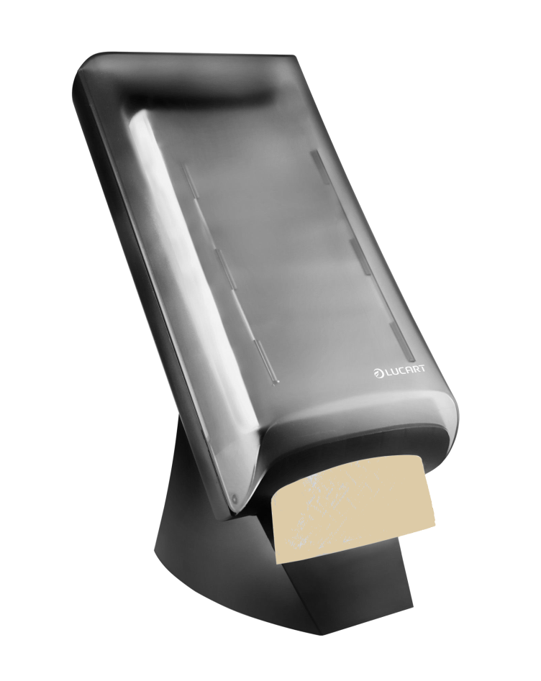
VALTEX NAGRAJUJE
Prva tri mesta v vsaki kategoriji EKO PAKET
Skupaj 12 nagrad
Pultni podajalniki serviet in
servieti izdelani iz KEMS!
Notes:
Kot vsako leto, bo tudi letos EI nagrajevala zmagovalce EKO PAKETA.

Slide 13
PRIDRUŽITE SE EKO INICIATIVI TUDI VI HVALA ZA POZORNOST
www.eko-iniciativa.si

